Slide 1
उद्यमीहरूको लागि वित्तीय व्यवस्थापन - विद्यार्थी र उद्यमीहरूलाई समर्थन गर्न वित्तीय रणनीतिहरू र निर्देशनहरूमा अन्तरदृष्टि
अवलोकन
Paul Hofmann

Slide 2
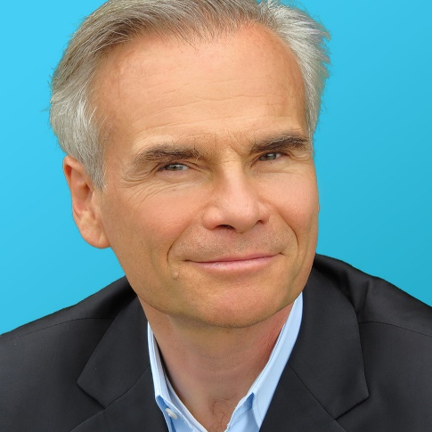
Paul Hofmann
FH-Joanneum:
IWI पाठ्यक्रममा डिजिटलाइजेशनमा फोकसको साथ उत्पादन अनुकूलनको क्षेत्रमा प्रोफेसरशिप
भियना विश्वविद्यालय: बायोकेमिस्ट्री, केमिस्ट्री र फिजिक्स को क्षेत्र मा अध्ययन TU Darmstadt: डाक्टर RER। अवश्य पनि
30+ Jahre Berufserfahrung als Executive
BASF: MES र अपरेसन प्रबन्धक डिजाइन, निर्माण र सुरुवात गर्नुहोस्
SAP: Dir EMEA Strategic Board Initative
Dir Corporate Venturing
VP Research & Development, Palo Alto Labs
सिलिकन भ्याली स्टार्टअपहरू सफलतापूर्वक बेचेका दुईको CTO
Saffron Technology (now Intel) → AI und Graphs
    SpaceTime Insight (now Nokia) → IOT und AI
Accenture: CTO AI र डेटा विज्ञान NA
शैक्षिक क्यारियर
  MIT: Visiting Scientist
Northwestern University: Assistant Professor
TU München: Postdoctoral Fellow
Paul Hofmann
Paul.Hofmann@fh-joanneum.at
www.paul.bio

Slide 3
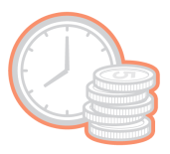



परम्परागत कोष विकल्प
मित्र र परिवार
बैंक ऋण
एन्जिल इन्भेस्टमेन्ट र भेन्चर क्यापिटल
इक्विटी
स्वीकृतिको सम्भावना
57%
0.016%
0.0091%
0.00004%
औसत कोष
$17k
$145k
$500k
$10M+

Slide 4
परम्परागत कोष विकल्पहरू - फाइदा र विपक्ष
मित्र र परिवार
बैंक ऋण
एन्जिल इन्भेस्टमेन्ट र भेन्चर क्यापिटल
इक्विटी
फाइदा | प्राप्त गर्न छिटो | द्रुत बन्द | ठूला जांचहरू | लगभग कुनै पनि अनुरोध गरिएको रकम
विपक्ष | सानो रकम तनावग्रस्त सम्बन्धहरू | व्यक्तिगत रूपमा ग्यारेन्टीसम्भावित ऋण जाल | ७ देखि १० वर्षमा २०००% को ROIव्यापार संलग्नता | नियन्त्रण हरायोशेयरधारक मूल्य सिर्जना गर्न प्रतिबद्ध

Slide 5
लगानी निर्णयहरूमा जोखिमको प्रभाव
लगानीकर्ताहरू समान औसत रकमको जोखिमपूर्ण एकको सट्टा सुरक्षित आम्दानी गर्न रुचाउँछन्।
जब नगद प्रवाह जोखिमपूर्ण हुन्छ, हामीले तिनीहरूलाई जोखिमरहित ब्याज दर र उपयुक्त जोखिम प्रिमियमको बराबर दरमा छुट दिनुपर्छ।
उचित जोखिम प्रिमियम अधिक हुनेछ परियोजनाको प्रतिफल अर्थव्यवस्था मा समग्र जोखिम संग भिन्न हुन्छ।
सुरक्षाको जोखिमलाई अर्थतन्त्रमा अन्य लगानीको उतारचढावको सम्बन्धमा मूल्याङ्कन गरिनुपर्छ।

Slide 6

सम्भावित समाधान?
परियोजना र परियोजनाको विचारलाई समर्थन गर्ने ठूलो संख्यामा मानिसहरूबाट पैसा उठाएर परियोजना वा उद्यमलाई आर्थिक सहयोग गर्ने।
क्राउडफन्डिङ

Slide 7
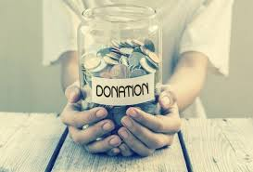

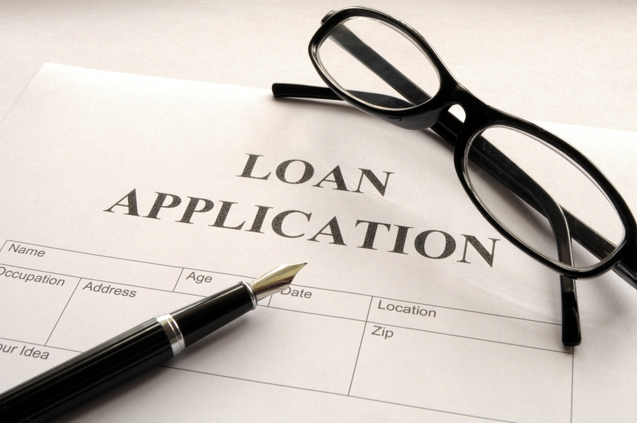

Crowdfunding को प्रकार अनुसार कोषको आकार फरक हुन्छ
दान पुरस्कार ऋण इक्विटी
भीड समर्थन गर्दै
सामान्यतया <$20k उठाउँदै
क्राउडफन्डिङ
सामान्यतया <$50k उठाउँदै
भीडभाड
सामान्यतया <$500k उठाउँदै
Crowdinvesting
सामान्यतया $50k देखि $10M उठाउँदै

Slide 8
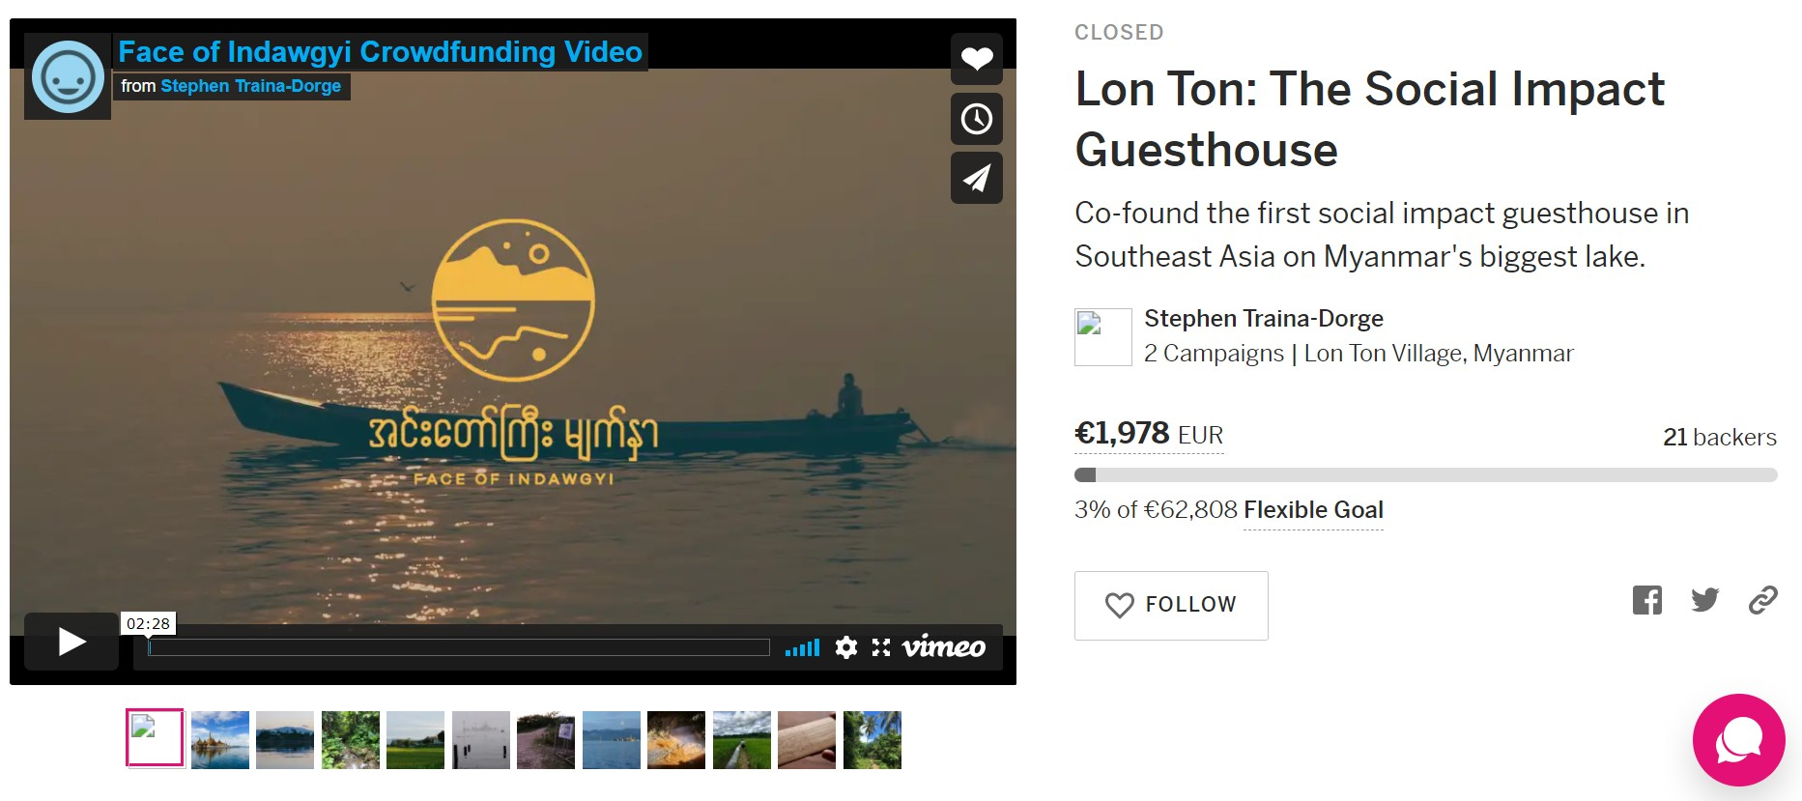
केस स्टडी N1
Lon Ton: The Social Impact Guesthouse | Indiegogo
https://www.faceofindawgyi.org/blog/2018/6/6/crowdfunding-campaign

Slide 9
३ क्षेत्रहरू
हामीसंग के छ ?
हामीलाई के चाहिन्छ ?
हामी के दिन्छौं ?
आइडिया
जडानहरू
परियोजना
टोली
पैसा
समर्थन
अनुमोदन
दृश्यता
छुटहरू
सम्बन्धित
पूर्व बिक्री

Slide 10
क्राउडफन्डिङ शब्दावली: अभियान सर्तहरू
अभियान: सम्भावित समर्थकहरूमा पुग्न परियोजनाका सबै गतिविधिहरू
समय: (प्रायः) कोष लक्ष्यमा पुग्नको लागि निर्दिष्ट समय
लक्ष्य: परियोजना मालिक द्वारा निर्दिष्ट पैसा को राशिथ्रेसहोल्ड: न्यूनतम कोष लक्ष्य (जहाँ लागू हुन्छ)
अधिकतम: अधिकतम कोष लक्ष्य (जहाँ लागू हुन्छ)
पुरस्कार: इनाममा आधारित क्राउडफन्डिङ को समयमा समर्थकलाई दिइने सामग्री वा अभौतिक वस्तुहरू

Slide 11
CF को प्रयोग
क्राउडफन्डिङ मार्केटिङ, बजार अनुसन्धान, सामुदायिक पहुँच र प्रेस गतिविधिहरूमा प्रयोग गर्न सकिन्छ।
पर्यटनको लागि, यसलाई प्रवर्द्धन, पूर्व बिक्री, मार्केटिङ, परीक्षण, मर्मत र संरक्षण, र अन्य धेरैमा प्रयोग गर्न सकिन्छ।

Slide 12
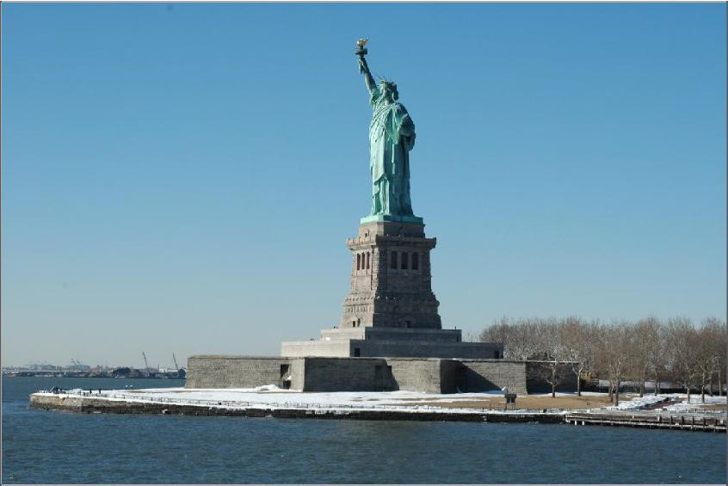

Crowdfunding can be used for For Tourism, it can be used in
marketing, market research, promotion, pre-sales, marketing, community outreach and press tests, maintenance and protection,
activities. and many others
Crowdfunding is not a new concept: The Statue of Liberty is thought to be one of the first documented crowdfunding projects.

Slide 13
उदाहरणहरू: दान आधारित Crowdfunding

Slide 14
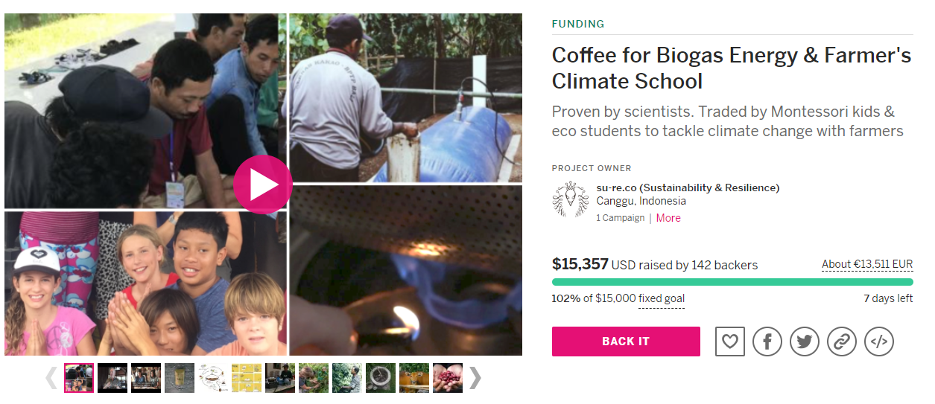
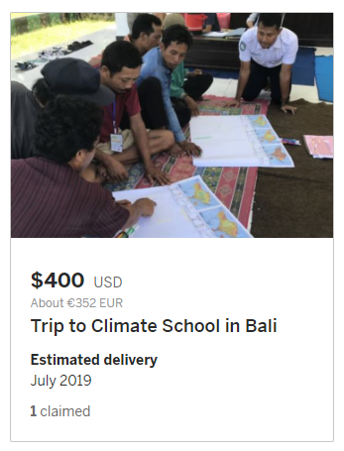
उदाहरणहरू: पुरस्कार आधारित Crowdfunding

Slide 15
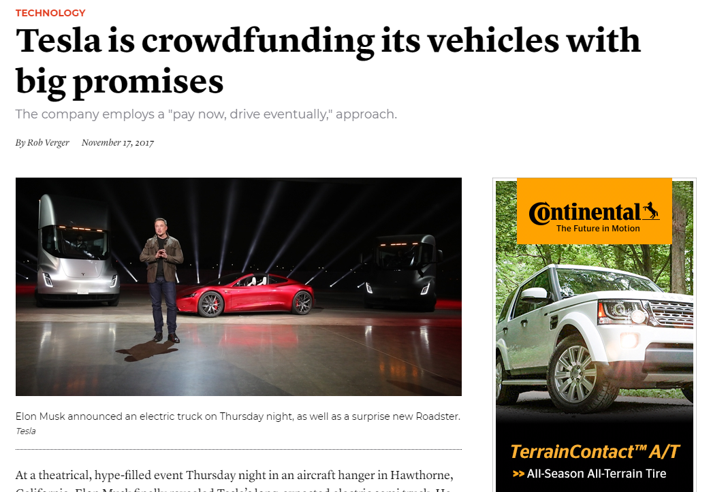

Slide 16
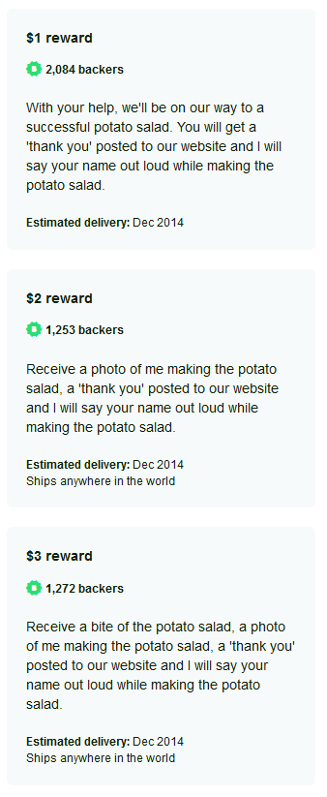
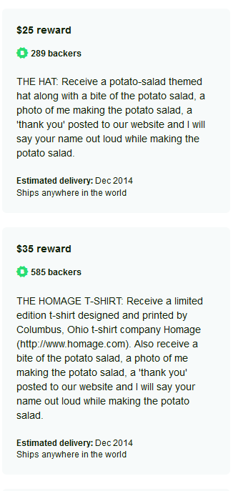
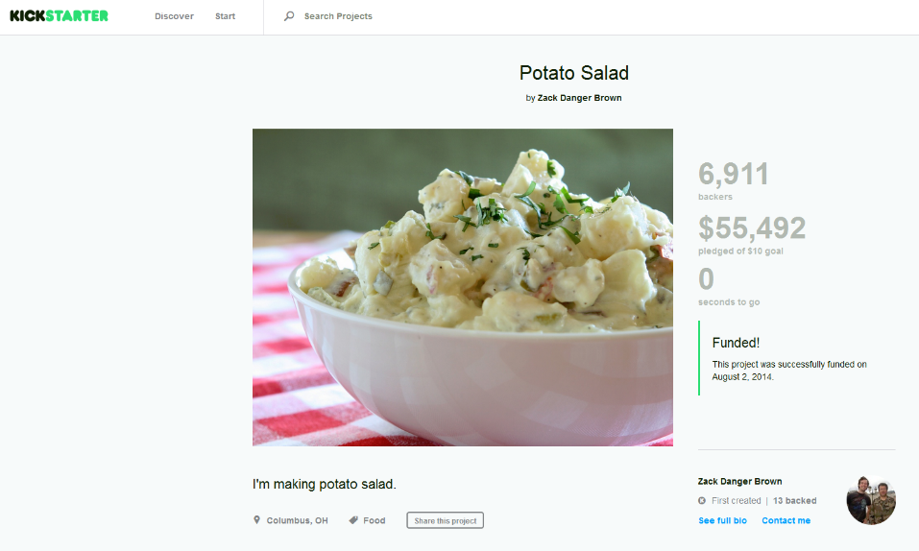

Slide 17
क्राउडफन्डिङको अर्को प्रकार: वैकल्पिक अतिरिक्त लाभ साझेदारीको साथ अधीनस्थ ऋण
अधीनस्थ भनेको दिवालियापनको अवस्थामा पहिले अन्य सबै ऋण तिर्नुपर्छ
मुनाफा बाँडफाँडको कारणले क्राउडफन्डिङ लगानीकर्ताहरूलाई थप आकर्षककम्पनी मालिकहरूको लागि फाइदाहरू:
अधीनस्थ ऋण इक्विटीमा तोक्न सकिन्छ र यसका लागि ऋण वा क्रेडिट प्राप्त गर्न सजिलो हुन्छ
फर्मको नियन्त्रणमा कुनै कमी छैन
क्राउडफन्डिङ लगानीकर्ताहरूसँग लाभ साझेदारी समय सीमित बनाम इक्विटी लगानीकर्ताहरूसँग असीमित छ।
लगानीकर्ताहरूलाई कम ब्याज दर प्रदान गर्न सकिन्छ
ब्याज भुक्तानी अघिल्लो वर्ष नाफा आवश्यक छ

Slide 18
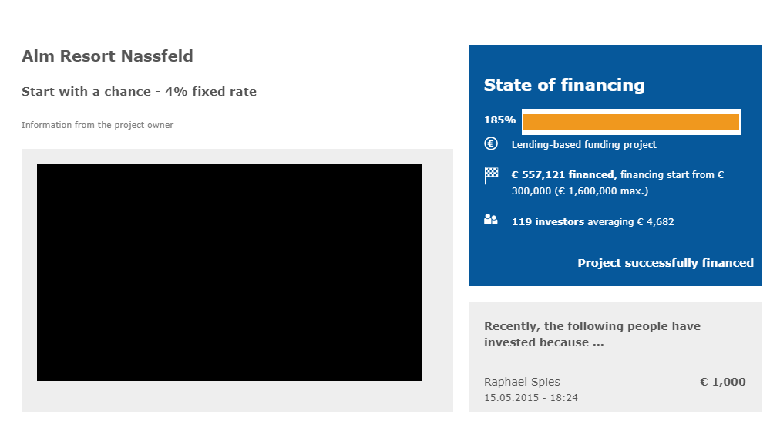
उदाहरणहरू: ऋणमा आधारित Crowdfunding
Alm Resort Nassfeld
अल्म रिसोर्ट नासफेल्ड" परियोजना एक सम्पन्न क्राउड इन्भेष्टिङ अभियान हो जुन अस्ट्रियन क्राउडफन्डिङ प्लेटफर्म "1000x1000" मा गरिएको थियो। अभियानले भीड मार्फत € 557,121 को कुल मात्रा संकलन गर्न सक्षम थियो।

Slide 19
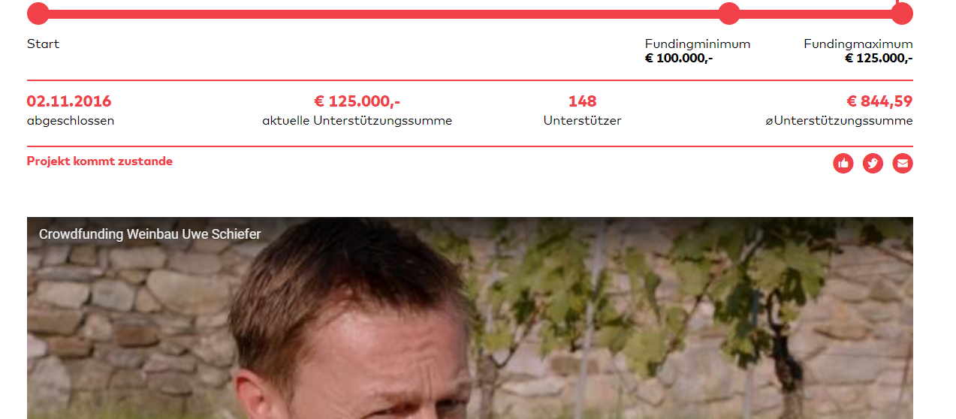
उदाहरणहरू: इक्विटी आधारित Crowdfunding

Slide 20
विकासहरू
Before 2003
2008
2009
2011
कोष सङ्कलन परियोजनाहरू अफलाइन वा टाढाबाट व्यवस्थित गरिएको थियो (कल केन्द्रहरू); एनालॉगिक भुक्तानी र नामांकन को घर्षण संग
सेलाब्यान्डले युरोपमा ब्यान्डहरूका लागि फ्यान-फन्डिङ प्लेटफर्मको रूपमा सुरू गर्‍यो; वायर्ड-लेखक जेफ होवे द्वारा "क्राउडसोर्सिङ" को रचना गरिएको थियो
Indiegogo संयुक्त राज्य अमेरिका मा रचनात्मक देखि शुरूर सामाजिक परियोजनाहरू; Kickstarter केही महिना पछि पछ्याउँछ
पहिलो अध्ययनहरू सञ्चालन गरियो, उदाहरणका लागि। जर्मनीमा ikosom वा Fraunhofer द्वारा; पहिलो Crowdfunding उद्योग रिपोर्ट प्रकाशित भएको थियो
Crowdfunding is not a new concept: The Statue of Liberty is thought to be one of the first documented crowdfunding projects.

Slide 21
आज :
$17.2 बिलियन उत्तर अमेरिकामा मात्र क्राउडफन्डिङ मार्फत वार्षिक रूपमा उत्पन्न हुन्छ।
क्राउडफन्डिङ मार्फत उठाइएको रकम गत वर्ष विश्वव्यापी रूपमा ३३.७% बढेको थियो
गत वर्ष 6,455,080 विश्वव्यापी क्राउडफन्डिङ अभियानहरू थिए।
सफल क्राउडफन्डिङ अभियानहरूले औसतमा $28,656 उठाएका छन्।
गत वर्ष सबै क्राउडफन्डिङ अभियानहरूले उठाएको औसत रकम $824 थियो।
22.4% क्राउडफन्डिङ अभियानहरूको औसत सफलता दर हो।
कुल क्राउडफन्डिङ परियोजनाहरूमा औसत 47 समर्थकहरू छन्।
पूर्ण रूपमा वित्त पोषित क्राउडफन्डिङ परियोजनाहरूमा औसत 300 समर्थकहरू छन्।
पूर्ण वित्त पोषित परियोजनाहरूको लागि औसत प्रतिज्ञा $ 96 हो।
सबै क्राउडफन्डिङ परियोजनाहरूको लागि औसत प्रतिज्ञा $ 88 हो।
क्राउडफन्डिङ बजार २०३० सम्ममा ३०० बिलियन डलर पुग्ने अनुमान गरिएको छ।र त्यहाँ 2023 सम्म 12,063,870 अभियानहरू हुने अनुमान गरिएको छ।
Crowdfunding is not a new concept: The Statue of Liberty is thought to be one of the first documented crowdfunding projects.

Slide 22
भिडियोहरू भएका क्राउडफन्डिङ अभियानहरूले भिडियोहरू नभएकाहरू भन्दा 105% बढी कमाउँछन्।
अनुयायीहरूलाई नियमित रूपमा अपडेट गर्ने अभियानहरूले कुनै अद्यावधिक नभएकाहरू भन्दा १२६% बढि बढायो।
क्राउडफन्डिङ अभियानहरू जसले आफ्नो पहिलो हप्ता भित्र आफ्नो लक्ष्यको कम्तिमा 30% बढाउँछ उनीहरूको लक्ष्यमा पुग्ने सम्भावना बढी हुन्छ।
क्राउडफन्डिङ अभियानहरूको 53% इमेल सेयरहरू चन्दामा रूपान्तरण हुन्छन्।
12% फेसबुक सेयरहरू चन्दामा रूपान्तरण हुन्छन् विरुद्ध 3% ट्विटर शेयरहरू चन्दामा रूपान्तरण हुन्छन्।
सबै वा केही नभएका मोडेल अभियानहरू राख्नुहोस्-सबै अभियानहरूको दोब्बर दरमा पूर्ण रूपमा वित्त पोषित।तपाइँको अभियानमा व्यक्तिगत जानकारी थप्दा तपाइँ 79% थप समर्थकहरू प्राप्त गर्न सक्नुहुन्छ।
42% कोष एक औसत क्राउडफन्डिङ अभियानको पहिलो र अन्तिम तीन दिनमा उठाइएको छ।
सफल क्राउडफन्डिङ अभियानहरूको लागि औसत शब्द गणना 300 देखि 500 ​​शब्दहरू छन्।
टोली-संचालित क्राउडफन्डिङ अभियानहरूले एकल अभियानहरू भन्दा 38% बढी बढाउँछ।
24-35 वर्षका मानिसहरूले क्राउडफन्डिङ अभियानहरूमा भाग लिने सम्भावना धेरै हुन्छ।
45 भन्दा माथिकाहरूले अभियानहरूलाई समर्थन गर्ने सम्भावना कम हुन्छ।सफल क्राउडफन्डिङ अभियानहरू तयार हुन औसतमा ११ दिन लाग्छ।
औसत क्राउडफन्डिङ अभियान ९ हप्तासम्म रहन्छ।
एक सफल अभियान प्रशासकले आफ्नो अभियान भर औसत 4 पटक पोस्ट गर्दछ।क्राउडफन्डिङ अभियान प्रशासकहरू जसले 2 पटक भन्दा कम साझेदारी गरेका छन् असफल हुने सम्भावना 97% छ।
Kickstarter सँग 319,051 सम्पन्न परियोजनाहरू छन् - कुनै पनि प्लेटफर्मको लागि सबैभन्दा समग्र।
Fundrazr परियोजनाहरूमा सफलताको 41.8% मौका छ - कुनै पनि प्लेटफर्मको सफलताको उत्कृष्ट मौका।Indiegogo परियोजनाहरूले प्रत्येक औसत $ 41,634 उठाएका छन् - कुनै पनि प्लेटफर्मको उच्चतम औसत रकम।
Crowdfunding is not a new concept: The Statue of Liberty is thought to be one of the first documented crowdfunding projects.

Slide 23
क्षेत्रहरु
क्राउड फन्डिङ
भीड - बुद्धि | भीड-भोटिङ |  | भीड - सृष्टि | क्राउड फन्डिङ
Crowdfunding is often seen as a subset of the term Crowdsourcing, originally coined by Jeff Howe in 2006

Slide 24
क्राउडफन्डिङसँग वित्तीय बजारहरू तुलना गर्दै
वित्तीय बजारहरू
ऋण: बजारले क्रेडिट मूल्याङ्कन गर्छ र उपज (ऋणको लागि ब्याज दर) निर्धारण गर्दछ।
इक्विटी: बजारले फर्मको मूल्य निर्धारण गर्छ।
क्राउडफन्डिङ
ऋण: कम्पनी प्रबन्धकले उसले प्रस्ताव गरेको ब्याज दर निर्धारण गर्दछ।
इक्विटी: कम्पनी प्रबन्धकले सेयरको मूल्य निर्धारण गर्दछ जुन उसले / उनी शेयर बेच्न इच्छुक छ

Slide 25
क्राउडफन्डिङ किन काम गर्छ?
भावनात्मक प्रेरणा, उत्पादन, भौगोलिक वा कम्पनीसँग भावनात्मक सम्बन्धको सन्दर्भमा क्राउडफन्डिङ लगानीकर्ताहरूको लागि वित्तीय फिर्ता भन्दा बढी महत्त्वपूर्ण छ।
गोठाला
संख्यात्मक बहिरापन
सानो रकमले जोखिम र फिर्ताको सन्दर्भमा निर्णयको कमीको कारण बनाउँछ

Slide 26

लगानी को विभिन्न प्रकार
एन्जिल लगानी उद्यम कोष
बैंक वित्तिय
.
सब्सिडी, अनुदान, संपार्श्विक
क्राउडफन्डिङ
0 € 250k € 750k € > 3m €
There are three phases: the pre-campaign phase, the campaign-phase itself and a post-campaigning-phase

Slide 27
लगानी र CF को पाइपलाइन
पहिचान
तयारी
निर्माण
आफ्नो लक्ष्य परिभाषित गर्नुहोस्
आफ्नो बजेट परिभाषित गर्नुहोस्
आफ्नो माइलस्टोन परिभाषित गर्नुहोस्
आफ्नो ब्रान्ड परिभाषित गर्नुहोस्
व्यापार योजना लेख्नुहोस्*
एउटा कम्पनी सुरु गर्नुहोस्*
आफ्नो टोली निर्माण गर्नुहोस्
Crowdfunding अन्वेषण गर्नुहोस्
मोडेल छान्नुहोस्
प्लेटफर्म छान्नुहोस्विभिन्न परिदृश्यहरू कल्पना गर्नुहोस्
परियोजना र संचार योजना सेट अप गर्नुहोस्
टोलीलाई कार्यहरू असाइन गर्नुहोस्
प्रि-लन्च पृष्ठ सुरु गर्नुहोस्
अभियान भिडियो उत्पादन गर्नुहोस्
ग्राफिक्स/तस्बिरहरू उत्पादन गर्नुहोस्
अभियान पाठहरू लेख्नुहोस्
सोधिने प्रश्नहरू लेख्नुहोस्
कानूनी समस्याहरू स्पष्ट गर्नुहोस्
खाता खोल्नुहोस् र प्रोफाइल थप्नुहोस्
भुक्तानी सेट अप गर्नुहोस्
अभियान शीर्षक थप्नुहोस्
थम्बनेल र छोटो पाठ थप्नुहोस्
विवरण पाठहरू थप्नुहोस्
ग्राफिक्स र चित्रहरू थप्नुहोस्
पुरस्कारहरू थप्नुहोस्
आफ्नो टोली थप्नुहोस्
अभियान भिडियो अपलोड गर्नुहोस्
व्यापार योजना अपलोड गर्नुहोस्*
आफ्नो अभियान परीक्षण र समायोजन गर्नुहोस्
आफ्नो अभियान प्रकाशित गर्नुहोस्
There are three phases: the pre-campaign phase, the campaign-phase itself and a post-campaigning-phase

Slide 28

भेनिस नगरपालिकाले वातावरण संरक्षण, नैतिक पर्यटन र निकटताको क्षेत्रमा जम्मा भएका 4 सबैभन्दा धेरै वित्त पोषित परियोजनाहरूको 50% सह-लगानी गर्नेछ।
त्यहाँ तीन चरणहरू छन्: पूर्व-अभियान चरण, अभियान-चरण आफैं र एक-अभियान पछि-चरण।

Slide 29
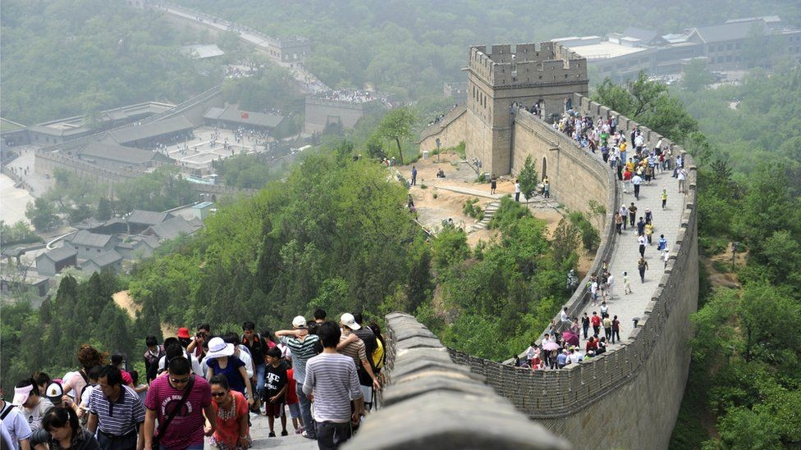
चीनले ठूलो पर्खाल पुनर्स्थापनाको लागि क्राउडफन्डिङ प्रयोग गर्दछ
त्यहाँ तीन चरणहरू छन्: पूर्व-अभियान चरण, अभियान-चरण आफैं र एक-अभियान पछि-चरण।

Slide 30

Yokkye निकट पर्यटन को लागी स्थानीय गाइड को नेटवर्क को निर्माण को अनुमति दिन्छ
त्यहाँ तीन चरणहरू छन्: पूर्व-अभियान चरण, अभियान-चरण आफैं र एक-अभियान पछि-चरण।

Slide 31
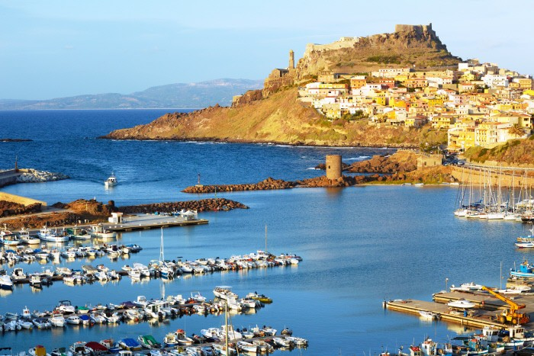
सार्डिनियामा पर्यटकीय परिसरलाई सहयोग गर्न कोष उठाउनुहोस्।
क्राउडफन्डिङ अभियानको केन्द्रमा सान्टिना रिसोर्ट र स्पा छ, एउटा ७,५०० m2 होटल सुविधा
हाउस 4 क्राउड लगानीकर्ताहरू, जसको अभियान संरचना पूरा गर्न प्रयोग गरिने छ, साझेदार बन्नेछन् र प्रति वर्ष लगभग 7.81% प्रतिफल हुनेछ, र जो तीन वर्ष सम्म रहन्छन्, 13 देखि 14% बीचको प्रतिफल अपेक्षित छ।
त्यहाँ तीन चरणहरू छन्: पूर्व-अभियान चरण, अभियान-चरण आफैं र एक-अभियान पछि-चरण।

Slide 32
प्रारम्भिक सिक्का प्रस्ताव - ICO
क्रिप्टोकरन्सीको अनियमित र विकेन्द्रीकृत कोष उठाउने
पक्ष
लगानीकर्ता र स्टार्टअप कम्पनीहरूको लागि सजिलै पहुँचयोग्य
2. पहुँचयोग्य अनलाइन
3. उच्च तरलता
4. कम कागजी कार्य
5. लगानीको उच्च प्रतिफल
विपक्ष
1. अस्थिर
2. सम्भावित धोखाधडी
3. जवाफदेहिताको कमी हुन सक्छ

Slide 33
प्रारम्भिक सिक्का प्रस्ताव - ICO अधिक विवरण भाग 1
फाइदा
फाइदाहरू
1. लगानीकर्ता र स्टार्टअप कम्पनीहरूको लागि सजिलै पहुँचयोग्य।
2. पहुँचयोग्य अनलाइन - श्वेतपत्र जसमा महत्त्वपूर्ण परियोजना विवरणहरू समावेश छन् जस्तै समस्या समाधान गर्न र समाधान वा गर्नका लागि कार्यहरू - टोली पृष्ठभूमि, टोली सदस्यहरूको Github र Linkedin प्रोफाइलहरू सहित - Telegram र Bitcointalk फोरमहरूमा सामुदायिक पृष्ठहरू - माइलस्टोन र योजनाहरू आउने महिना र वर्षहरूको लागि
3. उच्च तरलता

Slide 34
प्रारम्भिक सिक्का प्रस्ताव - ICO अधिक विवरण भाग 2
विपक्ष
अस्थिर।
सम्भावित धोखाधडी लगानीकर्ताले टोलीका सदस्यहरूको प्रोफाइललाई लगनशीलताका साथ हेर्नुपर्छ र उनीहरूसँग अनुभव, प्रविधि वा ब्लकचेन ज्ञान छ कि छैन भनी श्वेतपत्रमा आफ्ना दाबीहरू हटाउनु पर्छ। जे होस्, हरेक लगानीकर्तालाई एउटा राम्रो ICO बाट खराब र धोखाधडी छुट्याउन पर्याप्त जानकारी हुँदैन।धेरै ICOs ले IPO र अन्य परम्परागत सम्पत्तिहरू जस्तै नियामक प्रक्रियाबाट गुज्रिरहेका छैनन्।
जवाफदेहिताको कमी हुन सक्छ

Slide 35
प्रारम्भिक सिक्का प्रस्ताव - ICO चरणहरू
परियोजना परिभाषित गर्नुहोस्
सुविधाहरू सहित सेतो कागज
मार्केटिङ

Slide 36
उद्यमीहरूको लागि वित्तीय व्यवस्थापन - विद्यार्थी र उद्यमीहरूलाई समर्थन गर्न वित्तीय रणनीतिहरू र निर्देशनहरूमा अन्तरदृष्टि
अवलोकन
Paul Hofmann

